Slide 1



Management des douleurs pelvi-périnéales chroniques après chirurgie du prolapSus et de l’incontinence
Dr LEVEQUE CHRISTINE, Aix en Provence
Notes:
Je vous remercie de m’inviter a parler de ce sujet passionnant qu’est l’echogrpahie perineale et J’espere arriver a vous convaincre de son interet

Slide 2
EPIDÉMIOLOGIE
PRÉVALENCE DU PROLAPSUS : 31 % pour tous les groupes d’âges.
Prévalence douleur post prothèse : 3%
Pas de différence significative en terme de douleurs post opératoires autologue vs mesh à M1 M3 M6 par voie vaginale
Complication spécifique aux prothèses : exposition , rétraction , infection : 2 à 12%
Les douleurs arrivent en général dans l’année qui suit la chirurgie
ETUDE PROSPÈRE ( Promontofixation coelioscopique vs vaginal prothétique)
Taux de complications liés aux prothèses 2% idem
Résultat anatomique et fonctionnelle identique
Moins de dyspareunie avec la Promontofixation
PMF 1 ère intention si possible
Contre indication des prothèses vaginales (prolapsus) : dyspareunie + complication des prothèses

Slide 3
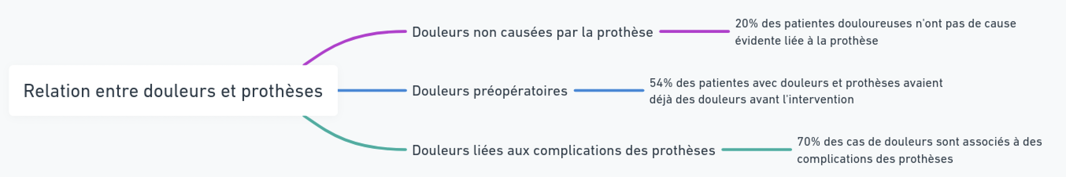
VERITABLE ENQUÊTE ETIOLOGIQUE+++
DPPC + DOULEUR = PROTHESE COUPABLE ??
COMPRENDRE CE QU’IL SE PASSE

Slide 4
EVALUATION DOULEUR PELVI-PÉRINÉAL : INTERROGATOIRE
IMPORTANCE EXAMEN INTERROGATOIRE ET EXAMEN CLINIQUE GLOBALE : EVALUATION DOULEUR PELVI-PÉRINÉALE ++++
TYPE DE DOULEUR : spontanée / provoquée / Neuropathique/ musculaire /Dyspareunie / DN4 +++
DÉLAI CHIRURGIE APPARITION DOULEUR ?
COMPLICATIONS ASSOCIÉES À LA DOULEUR : EXPOSITION , ABCÈS, HÉMATOME ?
ETAT ALGIQUE DE LA PATIENTE AVANT L’INTERVENTION ? Dysménorrhée ? Dyspareunie ? Hypersensibilité pelvienne central ? Colon irritable ? (CONVERGENCES PP)
PROBLÈME FONCTIONNELLE ASSOCIÉ ? Dysurie, trouble à l’évacuation rectale et urinaire ? CONTEXTE HYPERSENSIBILISATION PELVIENNE (convergences PP , pré-operatoire ou apparition secondaire )
ENVIRONNEMENT ? ETAT PSYCHIQUE ?
TTT ANTALGIQUE TENTER
POSITION ANTALGIQUE
Notes:
EXAMEN CLINIQUE

Slide 5
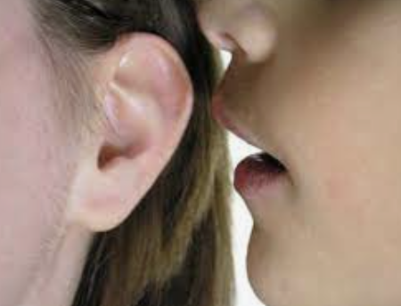
DEMARCHE DIAGNOSTIQUE PRÉCISE INTERROGATOIRE : la douleur s’ecoute
INTERROGATOIRE : ECOUTE / CONSIDERATION / CONTEXTE
Depuis quand ? Comment ? Facteur déclenchant ?
Qui êtes vous ? Comment êtes vous entouré ?
Contexte ?
Et votre enfance ?
Contexte d’apparition ? Notion de vulnérabilité
Le sommeil ? Position antalgique ?
Caractérisation de la douleur : type, localisation, quand , EVA, position antalgique, position aggravante
Autres signes fonctionnels : digestif, urinaire, gynécologique
TTT .....

Slide 6
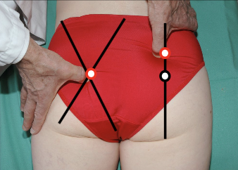

EXAMEN GYNECOLOGIQUE PRUDENT
Savoir ne pas l’examiner parfois ....
Après accord de la patiente ++++ et information
Explication de ce qui se passe , explication de l’anatomie
Examen posturale : déséquilibre du bassin, rachis etc...
Examen vulvaire descriptif avec la patiente : grande lèvre, petite lèvre, vestibule , clitoris
Recherche de lésion érythémateuse, fissuraire, sécheresse, lichen scléro atrophique
Recherche de zone d’hypersensibilité
Introduction un doigt
Examen musculaire : obturateur interne , releveur de l’anus et pubo vaginale
Gâchette utérine / vésicale/ urétrale/ osseuse
Nodule d’endométriose ou masses annexielles
Recherche de trouble de la statique pelvienne (dysfonctions associés )
Si post prothèse ou chirurgie : écoulement, exposition, abcès , hématome

Slide 7
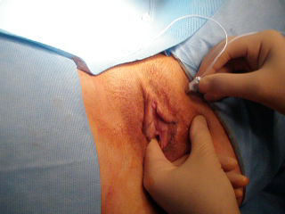
Syndrome myo-fascial
Syndrome myofascial piriforme :
Douleur type « sciatique »
état de douleur de la fesse et de la hanche postérieure
limitation de l'amplitude articulaire de la hanche
non causée par des radiculopathies lombaires
produite par une contraction prolongée ou excessive du muscle piriforme
Syndrome myofascial obturateur interne :
Zône gâchette et hypertonie
Douleur hanche , pubienne, dyspareunie profonde, sensation de pesanteur pelvienne , irradiation dans la jambe
Syndrome myofascial des releveurs de l’anus :
Fissure cutanée, difficulté d’intromission, brulure vaginale.

Slide 8
UNE HYPOTHESE DIAGNOSTIQUE PRECISE DOIT DECRIRE
LA DOULEUR PREDOMINANTE : MYOFASCIALE / VAGINALE VULVAIRE/ UTERINE/ VESICALE
L’ETIOLOGIE SUSPECTEE : hématome, abcès, exposition, malposition …
ANOMALIE DE PROTHESE OU NON
LES DOULEURS ASSOCIÉES : digestive, migraine, apnée du sommeil, douleur vulvaire
DYSFONCTION ASSOCIÉE : incontinence, dysurie, constipation, diarrhée, asynergie, dyspareunie patient et conjoint
HYPERSENSIBILITE PELVIENNE CENTRALE ASSOCIEE : zone gâchette , périodicité, topographie changeante …
FACTEUR DE CHRONICISATION : comorbidité , anxiété, dépression, SAS,
CONTEXTE PSYCHO SOCIAL : atcdt traumatique
RETENTISSEMENT PSYCHO SOCIAL : isolement, harcèlement, anticipation, phobie, invalidité
RACONTER À LA PATIENTE SON HISTOIRE DE SA MALADIE….

Slide 9
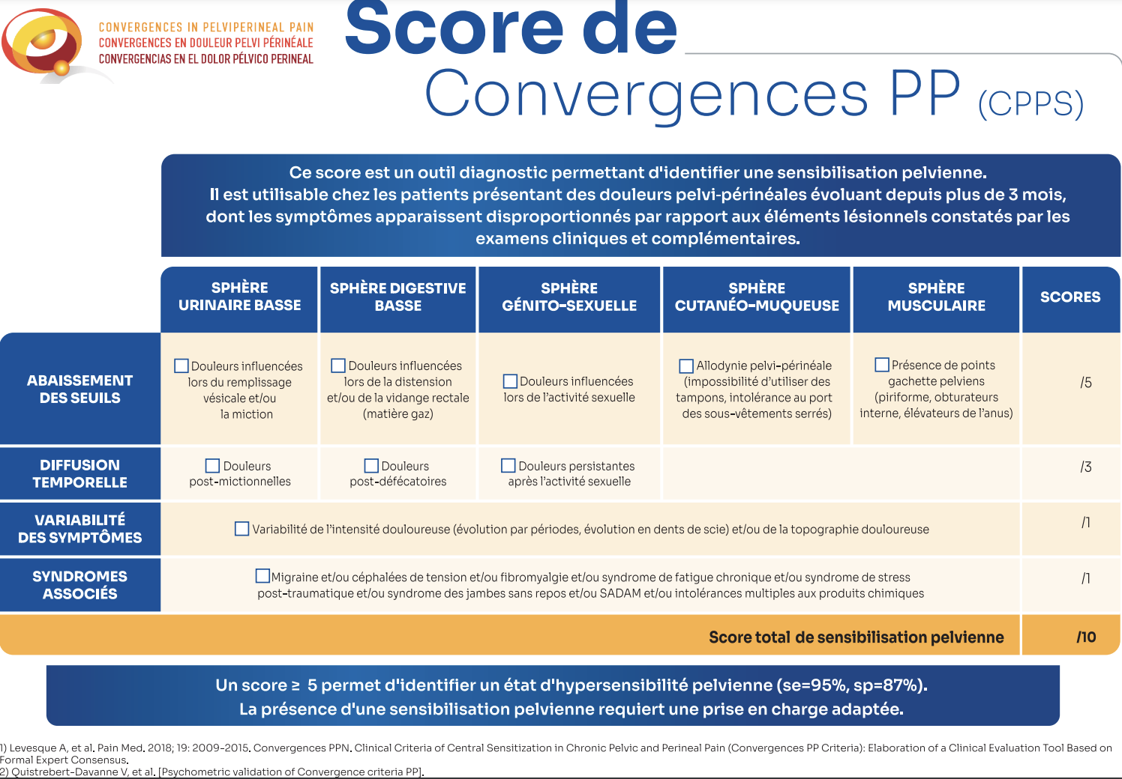
A. Levesque, E. Bautrant for Convergences PP Criteria, 2018, Pain Medicine

Slide 10

RECOMmANDATION HAS 2023

Slide 11
EXAMENS COMPLEMENTAIRES
PREMIÈRE INTENTION :
Echographie périnéale / introïtale et pelvienne : symptômes urinaires , douleurs, suspicion de mal positionnées, collection.
IRM pelvienne : symptômes urinaires, digestifs, douleurs, signes infectieux, spondylodiscite, de trajet fistuleux, rétraction, malposition
EN FONCTION DES SYMPTÔMES :
Urétrocystoscopie : exposition vésicale ou urétrale, fistule urinaire, compression urétrale
Explorations urodynamiques : obstruction, hypocontractilité vésicale, hyperactivité détrusorienne, Insuffisance sphinctérienne
Rectoscopie : signes rectaux, exposition prothétique, fistule
Manométrie Anorectale : dyschésie post-opératoire

Slide 12
RECOMMANDATION HAS
TOT :
Douleur post opératoire précoce et aigu : ablation de la prothèse
Douleur post opératoire chronique :
Plus fréquentes avec les BSU posées par voie TO avec en particulier des douleurs inguinales et de la racine de la cuisse.
En première intention :
traitements conservateurs non chirurgicaux
Oestrogénothérapie locale, antalgiques, rééducation,Tens
En cas d’inefficacité : ablation de la BSU
Retrait partiel : amélioration douleur 2/3 cas ( AE)
Pas d’implantation dans le même temps (AE)

Slide 13
PROTHESE ET PROLAPSUS
Douleur post opératoire précoce et aigu (<1 mois) 10% :
Douleur neuropathique résistante : retrait
Prévention : traitement multimodal de la douleur en pré, per et post-opératoires
Douleur post opératoire chronique ( 2,5 et 5 %) :
Examen clinique complet / DN4
Prise en charge pluridisciplinaire : kiné 3 mois
Retrait complet ou partiel de la prothèse :
si point gâchette sur le trajet prothétique
exposition prothétique
persistance de la douleur malgré les traitements non invasifs.
INDICATION EXERESE PROTHESE : RCP ACCORD
un conflit nerveux aux dépens du matériel prothétique ;
un syndrome myofascial persistant malgré une prise en charge rééducative adaptée ;
une sensibilisation pelvienne persistante malgré une prise en charge pluridisciplinaire adaptée ;
un point gâchette sur le trajet matériel prothétique ;
une exposition
Pas de recommandation du retrait complet

Slide 14
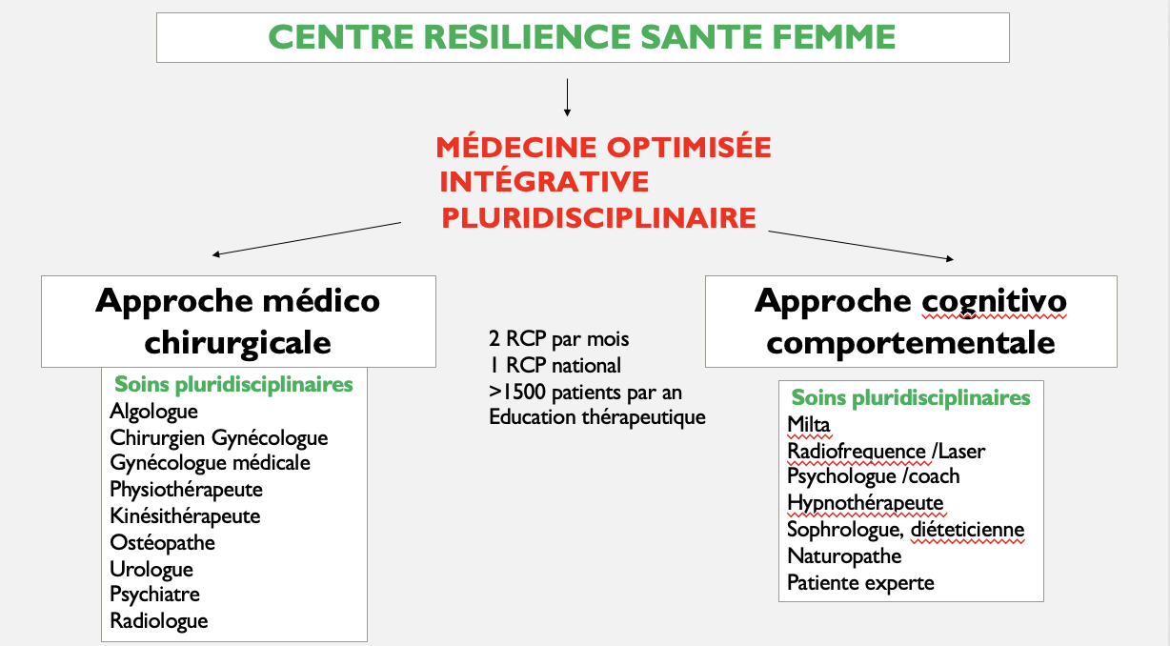
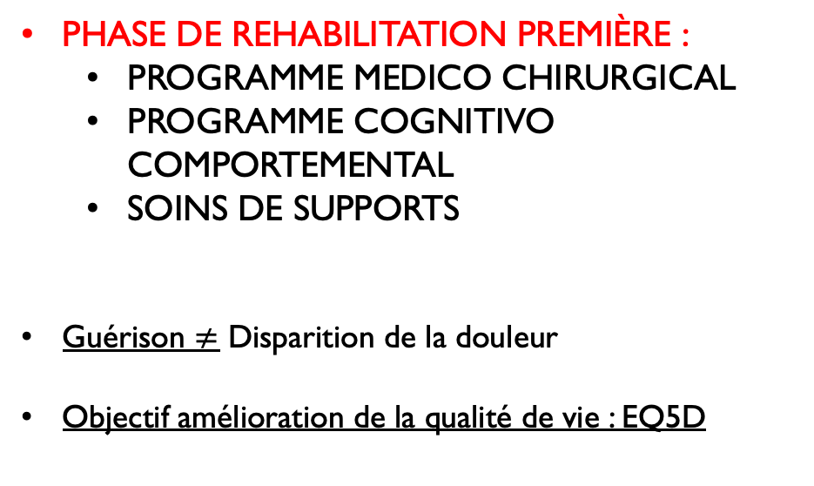
MANAGEMENT THERAPEUTIQUE OPTIMISÉ PLURIDISCIPLINAIRE
PHASE DE REHABILITATION PREMIÈRE :
PROGRAMME MEDICO CHIRURGICAL
PROGRAMME COGNITIVO COMPORTEMENTAL
SOINS DE SUPPORTS
Guérison $≠$ Disparition de la douleur
Objectif amélioration de la qualité de vie : EQ5D
« VIE ET MOI » : VIE ET MEDECINE OPTIMISÉE INTEGRATIVE

Slide 15
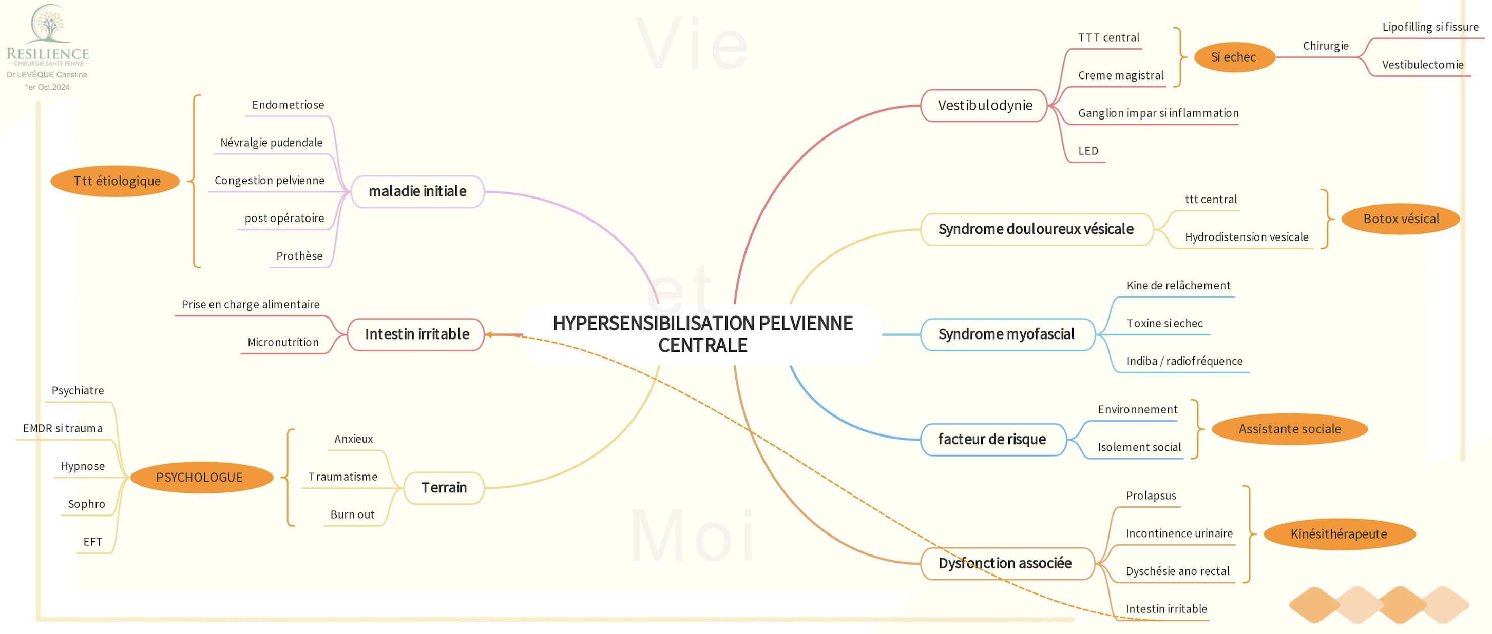
TRAITEMENT DE L’HYPERSENSIBILISATION PELVIENNE CENTRALE

Slide 16






DISTINGUISHING SEVERAL CASES
MESH ANOMALY ? PRE OPERATORY PAIN? DELAY AFTER SURGERY ?
MESH ANOMALY
NO PRE OPERATORY PAIN AND / OR SHORT DELAY AFTER SURGERY
PRE OPERATORY PAIN AND / OR LONG DELAY AFTER SURGERY
SURGERY
NO PRE OPERATORY PAIN AND/OR A SHORT DELAY
AFTER SURGERY
PRE OPERATORY PAIN AND/OR A LONG DELAY AFTER SURGERY
NO MESH ANOMALY
3 mois
Notes:
PLUSIEURS CAS À DISTINGUER
ANOMALIE DE LA PROTHÈSE ET / OU FONCTIONNELLE FRANC
ABSENCE DE DOULEUR PRÉ-OPERATOIRE ET / OU DOULEUR IMMÉDIATE POST-OPÉRATOIRE (<3 mois)
DOULEUR PRÉ-OPÉRATOIRE ET / OU A DISTANCE DE LA CHIRURGIE (>3 mois)
ABSENCE D’ANOMALIE DE LA PROTHESE ET/OU FONCTIONNELLE FRANC
ABSENCE DE DOULEUR PRÉ-OPÉRATOIRE ET/ OU DOULEUR IMMÉDIATE POST OPERATOIRE (<3 mois)
DOULEUR PRÉ-OPÉRATOIRE ET/ OU A DISTANCE DE LA CHIRURGIE (>3 mois)

Slide 17
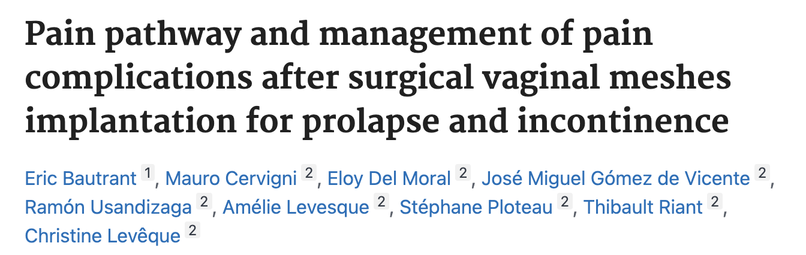
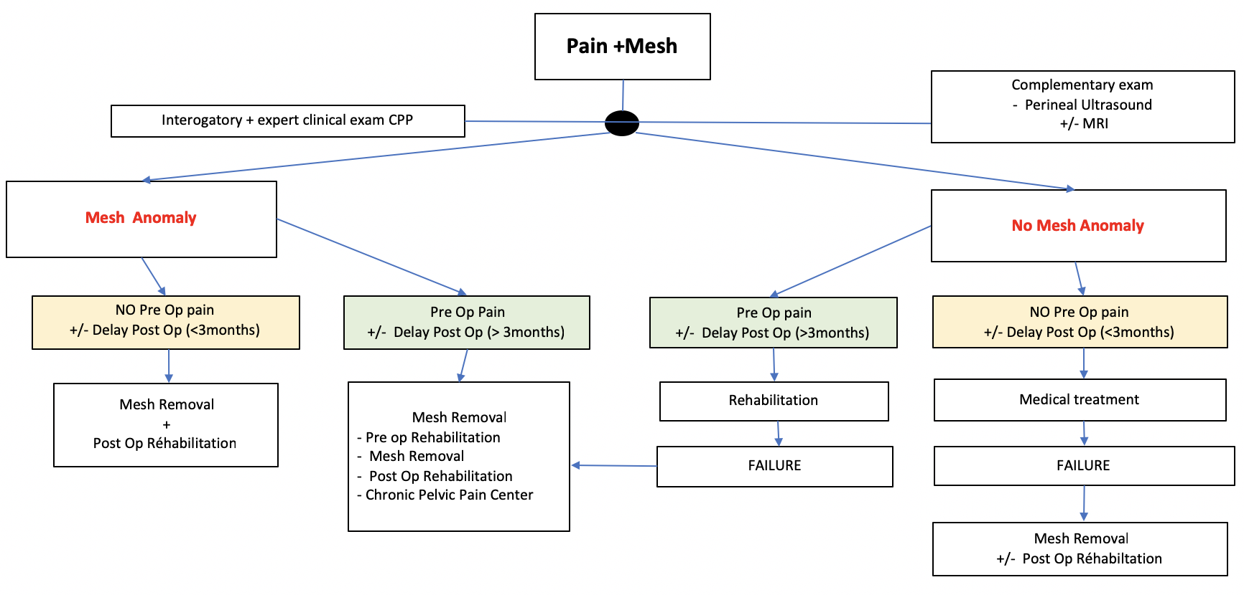
ALGORYTHM management of patient with Chronic Pelvic Pain after mesh surgery
Pain pathway and management of pain complications after surgical vaginal meshes implantation for prolapse and incontinence .Bautrant et al . 2020

Slide 18


CAS CLINIQUES
Dr LEVEQUE CHRISTINE
Notes:
Pour mieux vous faire comprendre son utilite , j’ai prefere proposer des cas cliniques .

Slide 19
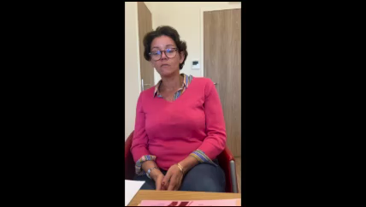
TOT / DYSURIE / DOULEUR
JAMAIS D’ECHOGRAPHIE DE PROTHESE AVANT LES REPRISES

Slide 20
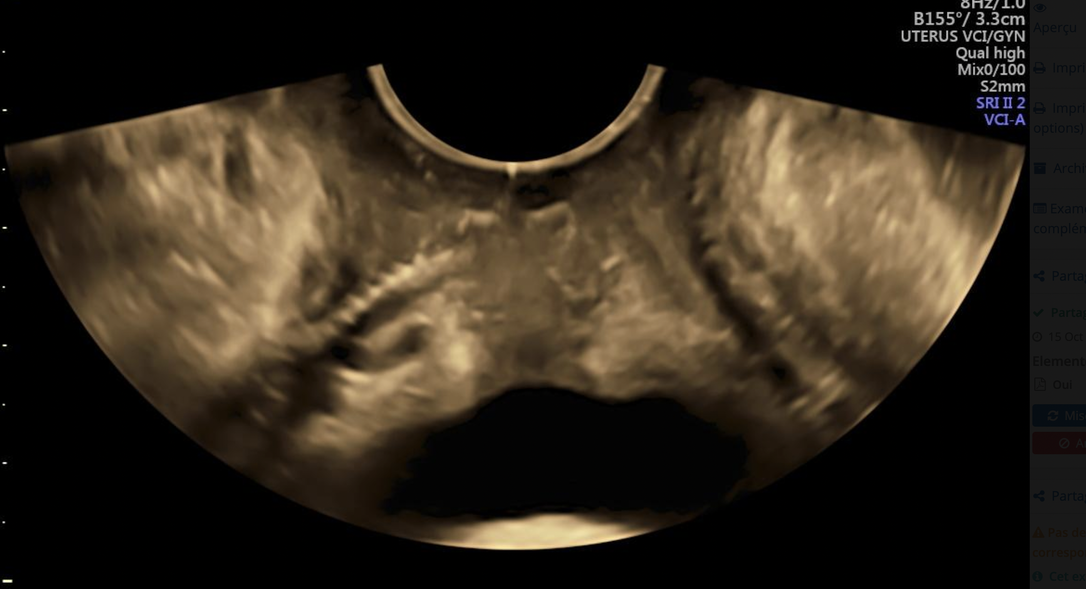
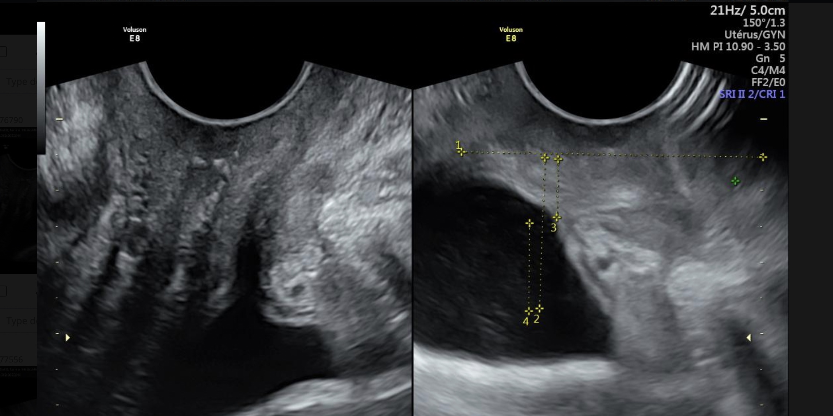
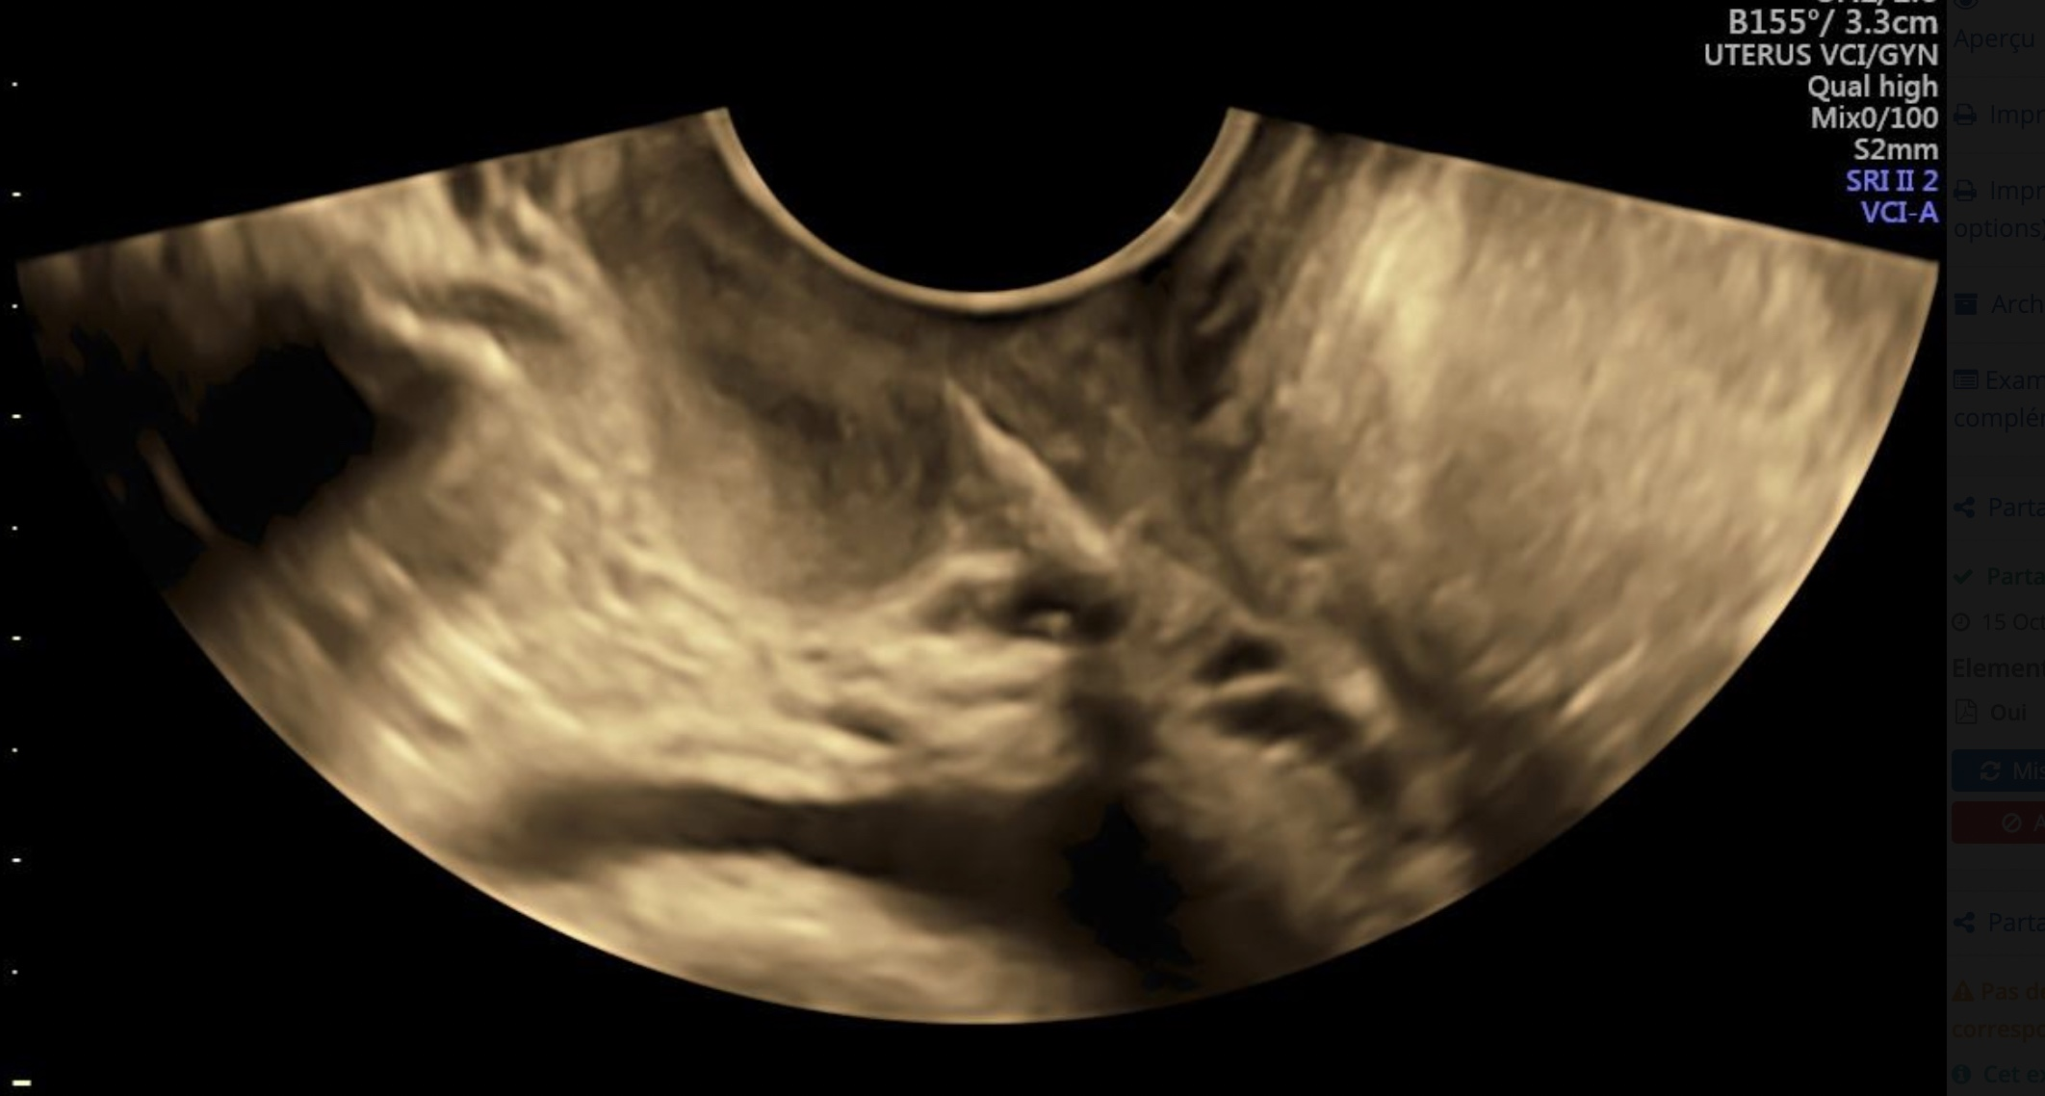
Notes:
Recidive de l’hypermobilite, sans fuite urinaire, persistantce fibre conctact ureter; chirurgie difficile , petite partie reseque meme si deux fois reprise : qui évoque la difficulté

Slide 21
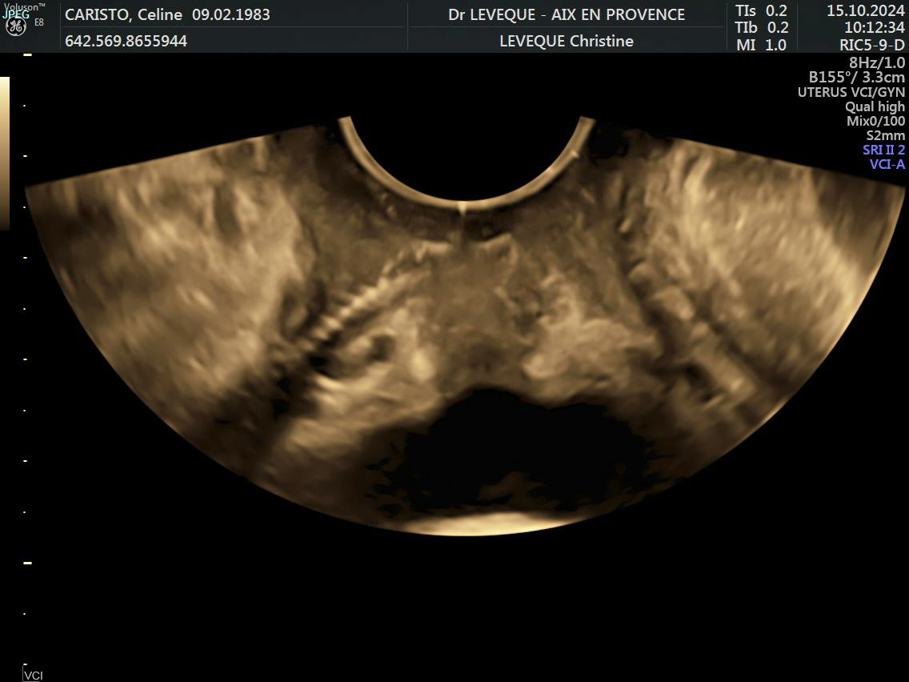
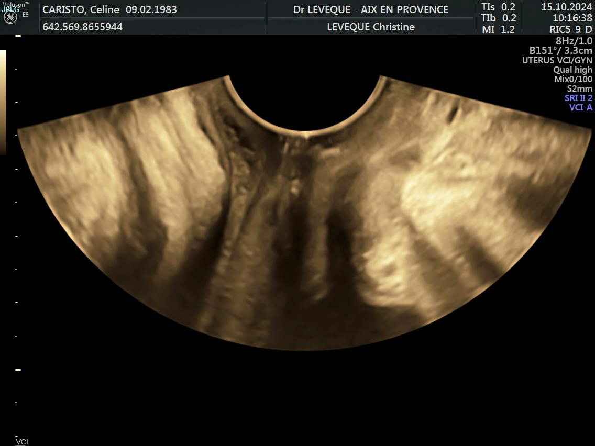

Slide 22
HYPOTHESE DIAGNOSTIQUE
HYPOTHESE DIAGNOSTIQUE PRÉCISE :
Dysurie fonctionnelle post TOT non mécanique : hypertonie urétrale fonctionnelle
Hypersensibilisation pelvienne centrale secondaire (chirurgie itérative ) : syndrome myofascial des muscles obturateurs internes bilatéraux et une hyperactivité vésicale , vestibulodynie, intestin irritable, gastrite chronique : la dysfonction donne de la douleur +++
Contexte de dysfonction associée : cystocèle et rectocèle de stade II sur les efforts de poussées / dysynergie abdomino-périnéal : aggrave la dysfonction
Antécédent de deux reprises de TOT avec section médiane et latérale
Absence d'anomalie de position de la prothèse
Récidive hypermobilité urétrale
Retentissement sévère qualité de vie

Slide 23
PROPOSITION DE MANAGEMENT
1/réhabilitation pelvienne chronique : EXPLIQUER LA MALADIE
Kinésithérapie de relâchement et radiofréquence / kine ano rectal et réapprentissage évacuation
Injection de toxine botulinique au niveau des muscles obturateurs internes droits et gauches, et injection de toxine périnée urétrale au vu de la pression de clôture élevée et hydrodistension vésicale (Vessie douloureuse)
bilan postural / Sawys
Thérapie centrale : Psy
Laroxyl : continuer
2/traitement de dysfonction :
Restauration tissulaire : radiofréquence ou laser / œstrogène locaux
En cas d'échec : discussion sur une chirurgie du prolapsus cure de rectocèle autologue, vraiment dernière alternative, une fois que le problème de la dysurie sera réglé
3/ Objectif réaliste et progressif
4/ Evaluation qualité de vie

Slide 24
Douleur post chirurgie du prolapsus sans prothèse
ALGORYTHME IDENTIQUE DE PRISE EN CHARGE
IMPORTANCE EXAMEN CLINIQUE / INTERROGATOIRE +++
Hypothèses diagnostique précises
Contexte hypersensibilisation pelvienne centrale.
Si indication chirurgicale et DPPC : réhabilitation pré - opératoire complète centré sur les zones douloureuses et traitement de l’hypersensibilisation pelvienne centrale : PEC multidisciplinaire
CHIRURGIE :
SI complications immédiates / hématomes : drainages / antibiotique / photobiomodulation
Si anomalie cicatricielle post opératoire : Lipofilling vulvaire , adhésiolyse de la cicatrice
Si lichen associé : PRP / Nanofat ?
Si syndrome myofasciale : toxine botulinique / naropéine
Si vestibulodynie résistante au traitement médical et cicatrice : vestibulectomie et lambeau vaginale d’avancement
TECHNIQUE DE REJUVENATION / SOINS DE SUPPORTS
Photbiomodulation / radiofréquence / Laser / HIFU

Slide 25
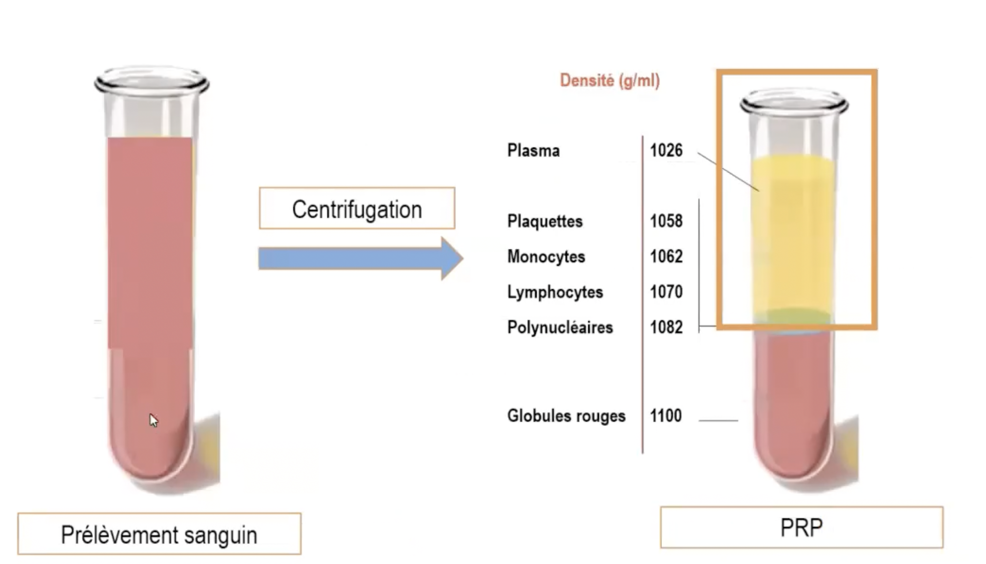
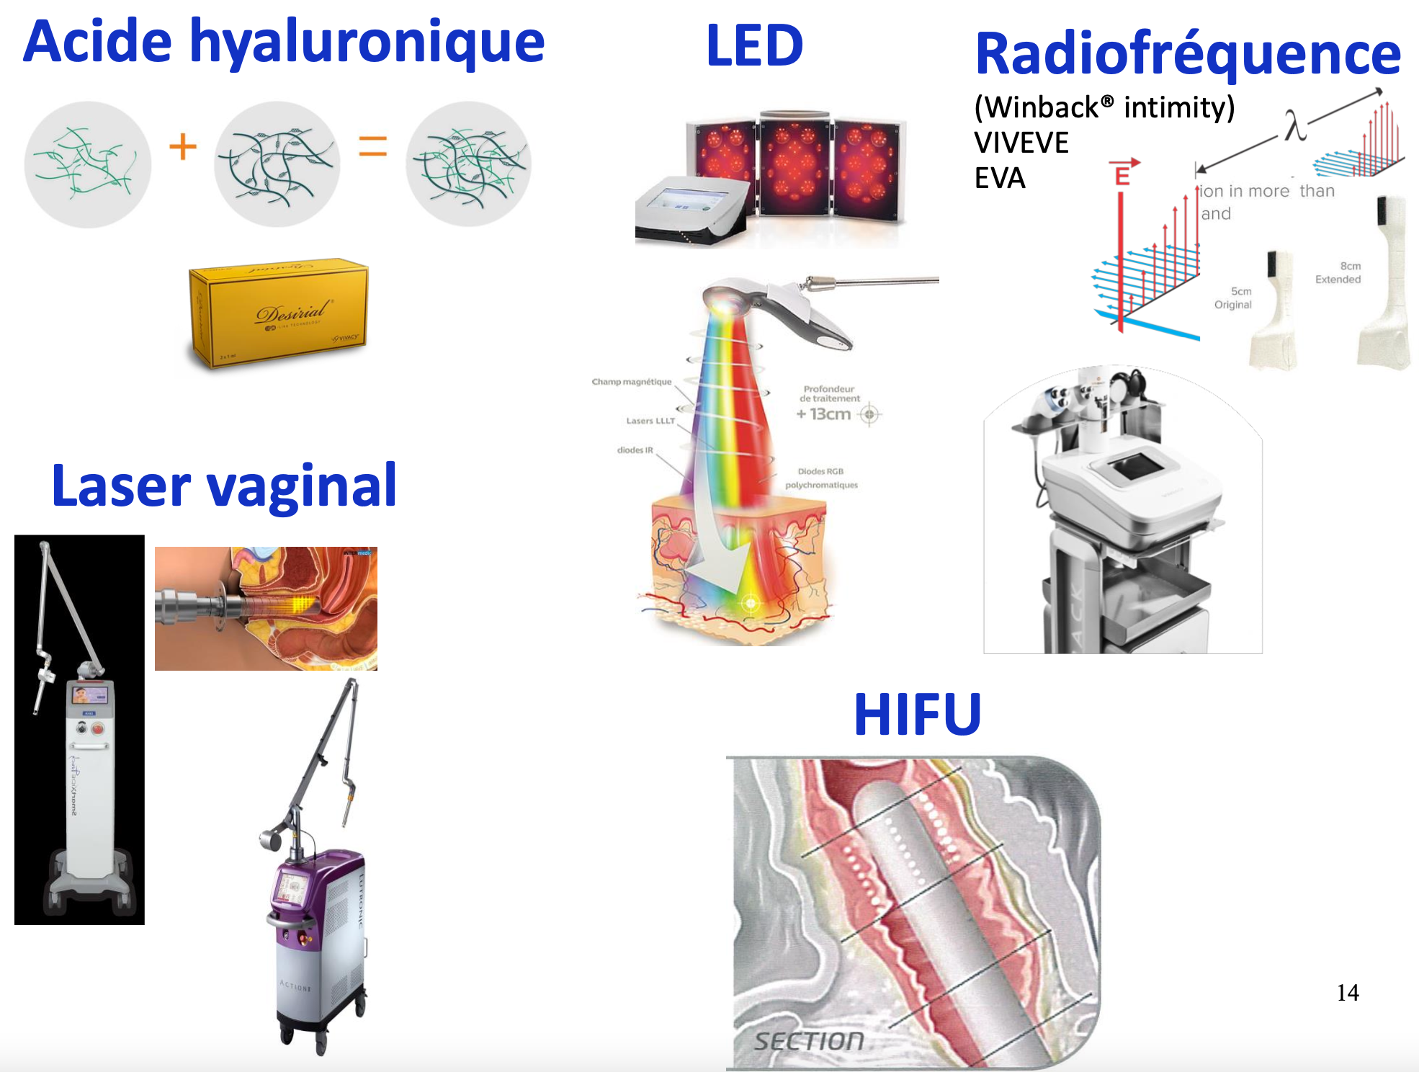
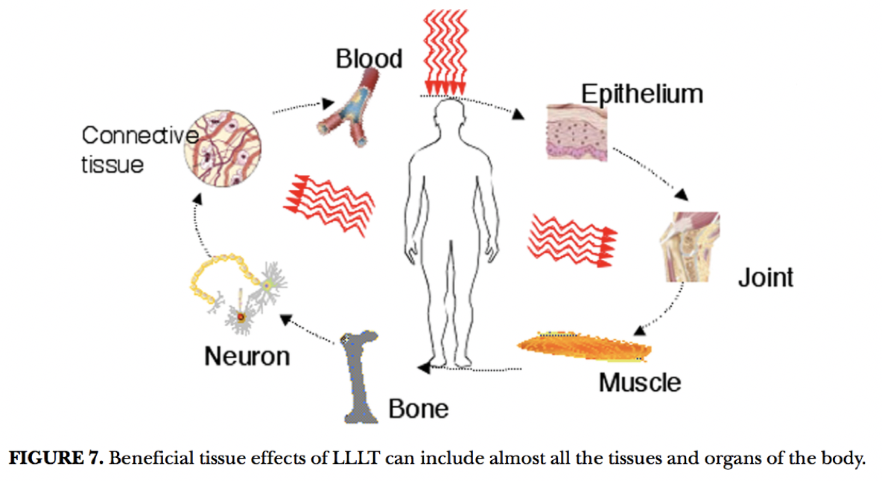
Nouvelles thÉrapeutiques AU SERVICE DE lA rÉPARATION VULVO VAGINALE
TRAITEMENTS INJECTABLES :
ACIDE HYALURONIQUE INJECTABLE : DESIRIAL
TOXINE BOTULINIQUE
TRAITEMENTS PHYSIQUES :
LASER C02 fractionné
LED
RADIOFREQUENCE
TRAITEMENT DE REGENERATION TISSULAIRE :
LIPOFILLING VULVAIRE
PRP
NANOFAT

Slide 26
PREVENTION DES DOULEURS POST OPÉRATOIRES CHIRURGIE DU PROLAPSUS
DEPISTER LES FACTEUR DE RISQUE DCPO :
L’âge > 45 ans, , un prolapsus de stade élevé, des saignements per-opératoires importants, tabagisme, Traumatisme , Hypersensibilisation pelvienne centrale
L’utilisation de kétamine en per-opératoire est recommandée en prévention des DCPO, notamment pour les patientes présentant des facteurs de risque (accord d’experts)
En préventif : limiter la prescription d’opioïdes en post opératoire immédiat
Il est recommandé de préférer une voie rétro-pubienne chez les patientes ayant des douleurs chroniques pré-opératoires, une sensibilisation pelvienne ou des douleurs myofasciales (accord d’experts ) : ne pas mettre de prothèse ?
RECOMmANDATION HAS 2023

Slide 27
PREVENTION DES DOULEURS POST OPÉRATOIRES CHIRURGIE DU PROLAPSUS
PAS DE PROTHESE CHEZ LES PATIENTES DOULOUREUSES EN PRE OPERATOIRE : BONNE PATIENTE = BONNE INDICATION
FORMATION DES GYNECOLOGUES A LA DOULEUR : Score Convergences PP >5
Discussion pluridisciplinaire : RCP
CHIRURGIEN EXPERIMENTÉ/ INFORMÉ /FORMÉ
Formation des chirurgiens initiale en pelvi périnéologie , complications des prothèses
Minimum Volume activité par centre/chirurgie : 20 procédures de prolapsus par an ?
Asepsie et hémostase +++
BON MATERIEL PROTHETIQUE VALIDÉE : ETUDE PREALABLE INDISPENSABLE
PATIENTE INFORME ++++ DES AVANTAGES / RISQUES/ ALTERNATIVE DE CETTE TECHNIQUE , RCP.
ET PUIS SI Malgré toutes ces précautions .... DOULEUR ET PROTHESE
CENTRE REFERENT DOULEUR PELVI-PERINEAL POUR LE MANAGEMENT DE CES COMPLICATIONS
EVITER L’ERRANCE ET LA PERTE DE TEMPS : PHENOMENE NOCIPLASTIQUE ++++
Etude PROSPERE 2022

Slide 28

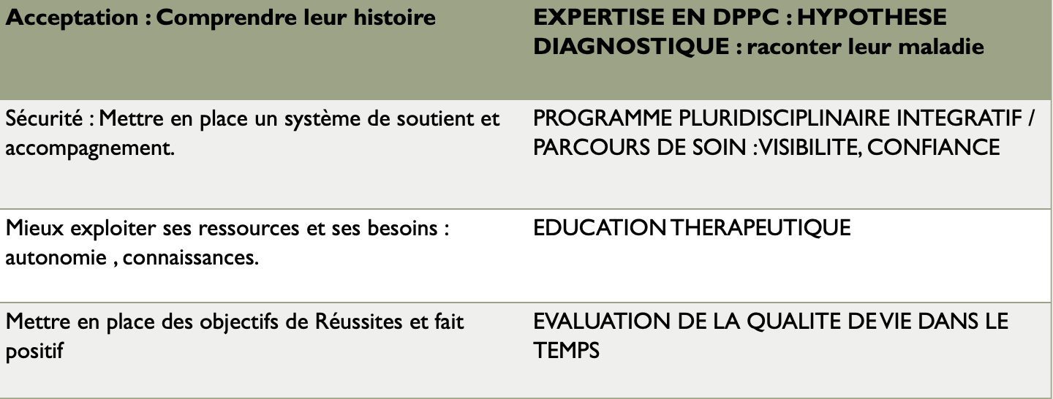
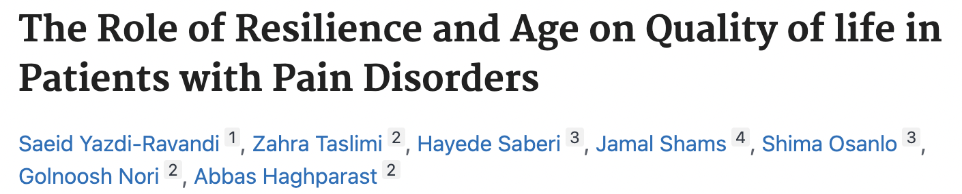
BESOIN DE CENTRE ORIENTE VERS UNE OPTIMISATION DE LA QUALITE DE VIE
VERITABLE CONCEPT D’OPTIMISATION DE LA QUALITE DE VIE QUELQUES SOIT LA PATHOLOGIE EN SANTE DE LA FEMME : « VIE ET MOI » : VIE ET MEDECINE OPTMISÉE INTÉGRATIVE
4 VALEURS ET AXES DE TRAVAILS :
- EXPERTISE ( ENDOMETRIOSE, DPPC, ONCOLOGIE)
PARCOURS ET PROGRAMME
PLURIDISCIPLINAIRE ET INTÉGRATIF
EDUCATION THERAPEUTIQUE
- EVALUATION QUALITE DE VIE
UN CONCEPT : RESILIENCE en sante
l'échelle de résilience de Connor-Davidson

Slide 29
CONCLUSION
DPPC + PROTHÈSE OU POST CHIRURGIE DU PROLAPSUS : TRAITEMENT PLURIDISCIPLINAIRE INTEGRATIF
ENQUÊTE SPÉCIALISEE : INTERROGATOIRE + EX CLINIQUE CENTRE DPPC
INTERÊT MAJEUR DE L’ECHOGRAPHIE PÉRINEALE ++++
PRUDENCE CHEZ LES PATIENTS DOULOUREUX PRE-OPERATOIRE !!!
AVANT POSE DE PROTHÈSE OU CHIRURGIE DU PROLAPSUS : SCORE CONVERGENCES PP
RESPECT DES RECOMMANDATIONS HAS +++ : RCP POUR TOUTE POSE DE PROTHESE
PREVENTION
PATIENT DOULOUREUX PRE OPERATOIRE : MAUVAISE INDICATION PROTHESE
FORMATION GYNECOLOGUE À LA DPPC +++
REFLECHIR AVANT D’AGIR +++

Slide 30
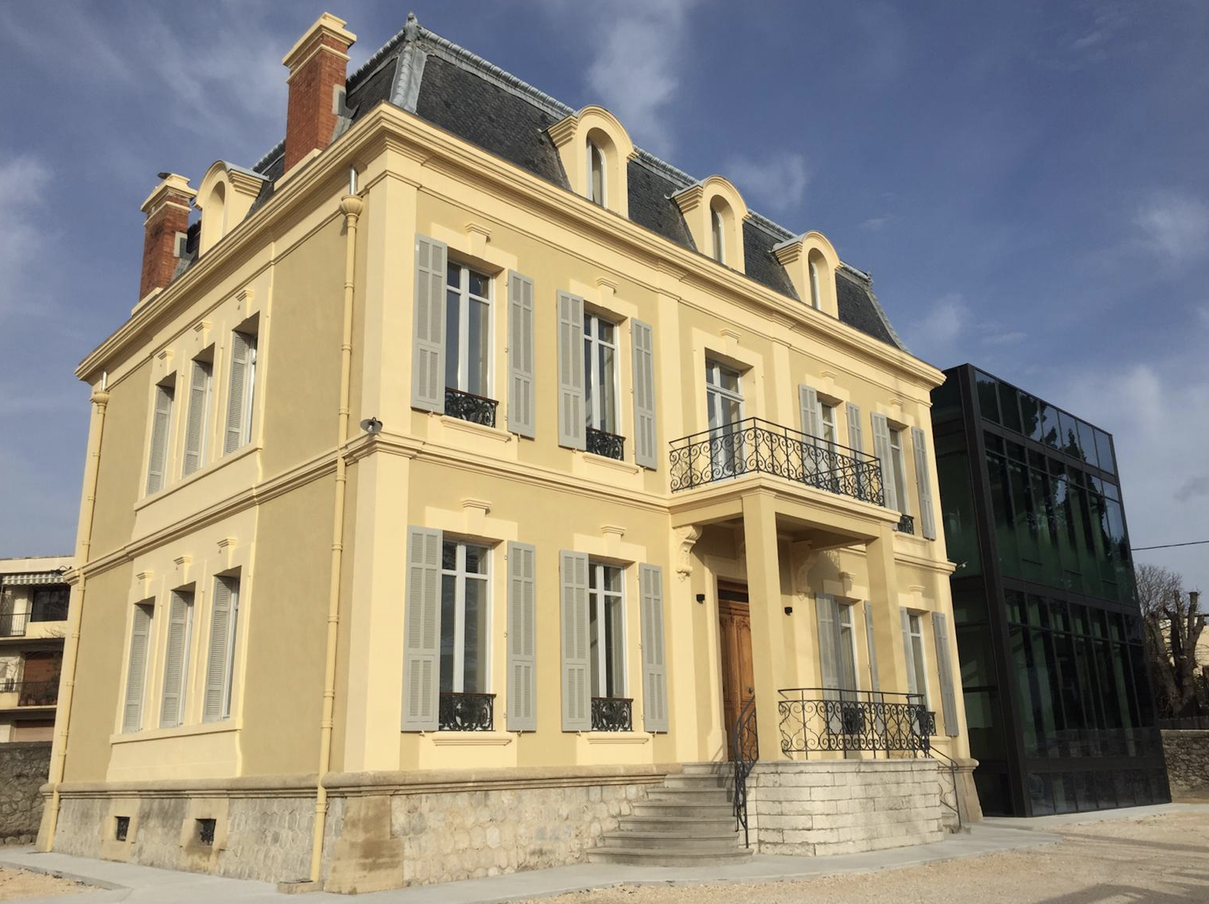

MERCI c.leveque.chir@gmail.com
Notes:
Je vous remercie de m’inviter a parler de ce sujet passionnant qu’est l’echogrpahie perineale et J’espere arriver a vous convaincre de son interet

Slide 31

« VIE ET MOI » VIE ET MEDECINE OPTIMISEE
Pour ceux qui partagent cette vision, n’hésitez pas à me contacter, l’objectif est de créer un réseau de praticien national et faciliter l’interconnaissance
c.leveque.chir@gmail.com

